Slide 1
Računalno razmišljanje i programiranje
SORTIRANJE PODATAKA

Slide 2
Zašto razvrstavamo podatke?
Razvrstavanjem ili sortiranjem podataka možemo olakšati rješavanje nekog problema ili zadatka.
Nesortirani niz
5 | 2 | 4 | 3 | 1
Sortirani niz
1 | 2 | 3 | 4 | 4

Slide 3
Zamjena vrijednosti varijablama

Slide 4
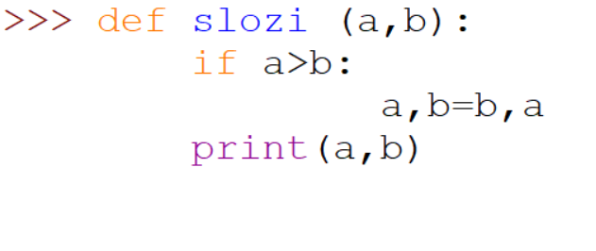
Sortiranje dva broja
ALGORITAM:
ako je prvi veći od drugog
zamijeniti vrijednosti
ispiši brojeve
PROGRAMSKO RJEŠENJE:

Slide 5
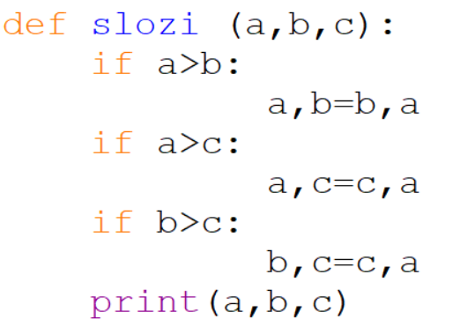
Sortiranje skupa od tri broja
ALGORITAM:
PROGRAMSKO RJEŠENJE:
ako je prvi veći od drugog
zamijeniti vrijednosti
ako je prvi veći od trećeg
zamijeniti vrijednosti
ako je drugi veći od drugog
zamijeniti vrijednosti
ispiši prvi, drugi, treći

Slide 6
Vježba
Pokušaj napisati program koji će sortirati tri broja prema veličini od najvećeg broja prema najmanjem

Slide 7
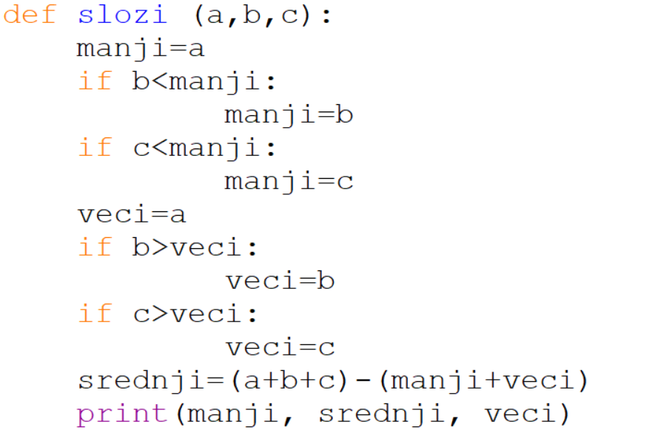
SORTIRANJE 3 BROJA
TRAŽENJE NAJMANJEG BROJA
TRAŽENJE NAJVEĆEG BROJA

Slide 8
IZAZOV….
Pokušaj napisati program koji će sortirati četiri zadana broja počevši od najmanjeg
DODAJEMO NOVU VARIJABLU d

